Slide 1

Fundamentos de algoritmos
ALGORITMOS
Escuela de Ingenieria de Ciencias Y Sistemas
Facultad de Ingenieria
Universidad de San Carlos de Guatemala

Slide 2

Agenda
Recursos
Algoritmos: Descomposición
Link de Quizziz
Algoritmos: Reconocimiento de patrones
Algoritmos: Abstracción
Algoritmos: Definición de un problema
Algoritmos: Características de un problema

Slide 3
COMPETENCIA(S) QUE DESARROLLAREMOS
evalúa la formulación y estructuración de problemas computacionales mediante técnicas de descomposición, abstracción y reconocimiento de patrones, considerando sus características, contexto y tipo, con el propósito de optimizar su representación y resolución en entornos algorítmicos.

Slide 4

Descomposición
¿Qué es la descomposición?
Es el proceso de dividir un problema complejo en partes más pequeñas y manejables llamadas subproblemas. Cada subproblema puede ser resuelto de forma independiente o reutilizado en otros contextos.
Importancia en el desarrollo de algoritmos:
Permite abordar gradualmente problemas complejos.
Facilita la detección de errores, al poder aislar partes del código.
Mejora la reutilización de código al identificar tareas comunes.
Es la base para la modularidad y el diseño estructurado en la programación.

Slide 5
Descomposición
Etapas de una buena descomposición:
Identificar la tarea principal.
Analizar las entradas, procesos y salidas necesarias.
Separar cada subproceso en una función o procedimiento.
Establecer relaciones o secuencias entre subprocesos.
Verificar que los subprocesos cubren todo el problema original.

Slide 6
Descomposición - Ejemplo
Ejemplo: Procesar la nómina de una empresa.
Leer los datos de empleados.
Calcular salario base.
Calcular deducciones e impuestos.
Generar resumen de pago.
Guardar los resultados.

Slide 7
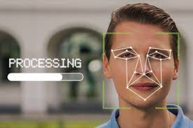
Reconocimiento de patrones
Es la capacidad de observar y detectar similitudes, estructuras repetitivas o regularidades dentro de un conjunto de datos o procesos. En el pensamiento algorítmico, permite reutilizar soluciones conocidas en nuevas situaciones.
Tipos de patrones comunes en algoritmos:
Numéricos: progresiones aritméticas o geométricas.
Textuales: secuencias de caracteres o validaciones de formatos.
Comportamiento: acciones que se repiten bajo ciertas condiciones.
Lógicos: estructuras como bucles y condicionales.

Slide 8
Reconocimiento de patrones - Ejemplo
Ejemplo: Secuencia numérica: 2, 4, 6, 8, 10, ...
Patrón identificado: Incremento de 2 unidades.
Aplicación: Crear un algoritmo que genere números pares.
Otro ejemplo: Validación de contraseñas
Patrones comunes: Longitud mínima, inclusión de caracteres especiales, combinación de letras y números.
Aplicación: Implementar funciones que verifiquen estos patrones en las contraseñas ingresadas por los usuarios.

Slide 9
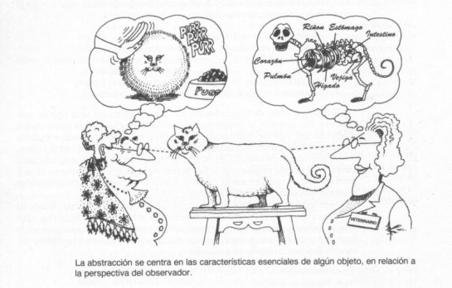
Abstracción
Es el proceso mental mediante el cual se identifican los elementos relevantes de un problema, ignorando los detalles irrelevantes o secundarios para enfocarse en lo esencial.
Niveles de abstracción:
Conceptual: definición del problema sin entrar en detalles técnicos.
Lógico: estructuración del problema en algoritmos/pasos secuenciales.
Físico: implementación específica en un lenguaje de programación.

Slide 10
Definición y características de un problema computacional
Es una situación que puede resolverse mediante un conjunto finito de pasos lógicos, ejecutables por una máquina. Requiere entradas conocidas, un proceso definido y una salida esperada.
Componentes principales
Entrada: datos o condiciones iniciales.
Proceso: operaciones o reglas que transforman la entrada.
Salida: resultado esperado del procesamiento.

Slide 11
CONCEPTOS CLAVE APRENDIDOS
🏢 Arreglos Multidimensionales
Estructuras que organizan datos en múltiples dimensiones (filas y columnas en matrices), ideales para datos tabulares.
🔢 Indexación
Sistema de acceso a elementos usando índices numéricos, generalmente iniciando desde 0 (cero-indexado).
🔄 Recorrido de Arreglos
Técnicas usando estructuras cíclicas (FOR, WHILE) para procesar todos los elementos de un arreglo sistemáticamente.
📝 Pseudocódigo
Lenguaje intermedio que combina lenguaje natural con estructuras de programación para diseñar algoritmos.
📊 Diagramas de Flujo
Representación gráfica usando símbolos estándar que muestra el flujo de control y decisiones en algoritmos
⚡ Eficiencia de Acceso
Los arreglos permiten acceso directo O(1) a cualquier elemento, lo que los hace muy eficientes para consultas.
🎯 Aplicabilidad
Los arreglos son fundamentales en programación: desde simples listas hasta complejas estructuras de datos multidimensionales.

Slide 12
Valores y actitudes
Pensamiento crítico: Analizar y evaluar diferentes enfoques para resolver problemas de manera eficiente.
Colaboración: La evolución de la computación ha sido posible gracias al trabajo en equipo de científicos, ingenieros y usuarios.

Slide 13
REFERENCIAS
https://www.educo.org/blog/como-aplicar-el-pensamiento-computacional-aula -https://descargas.intef.es/recursos_educativos/ODES_SGOA/Primaria/Descifrando_el_codigo_con_Ada/abstraccin.html
https://es.wikipedia.org/wiki/Pensamiento_computacional
https://www.gurisesunidos.org.uy/wp-content/uploads/2017/11/PensamientoComputacional.pdf

Slide 14

¡GRACIAS POR SU ATENCIÓN!
DUDAS
RECUERDA QUE TENEMOS NUESTRO FORO SEMANAL DONDE PUEDES CONSULTAR CUALQUIER DUDA QUE TE SURJA EN LA SEMANA

